Slide 1

Проектная работа
«Разработка и реализация проектов
в международной компании»
2-4 курс
Базовая кафедра ВО «Автопромимпорт»
«Международная конкурентоспособность»
2020/2021 учебный год
avtopromimport@hse.ru

Slide 2


ВО «Автопромимпорт» более 50 лет осуществляет реализацию (поддержку) международных проектов, направленных на освоение новейших технологий.
50
За годы работы Объединение обеспечило поставку оборудования и пуск в эксплуатацию АвтоВАЗа, КАМАЗа, АТОМмаша, внедрение промышленных технологий Thyssenkrupp, Mannesmann, Siemens, Volkswagen, Porsche и многих других компаний.
В настоящее время Объединение работает более чем с 1400 компаниями из 52 стран мира.

Slide 3
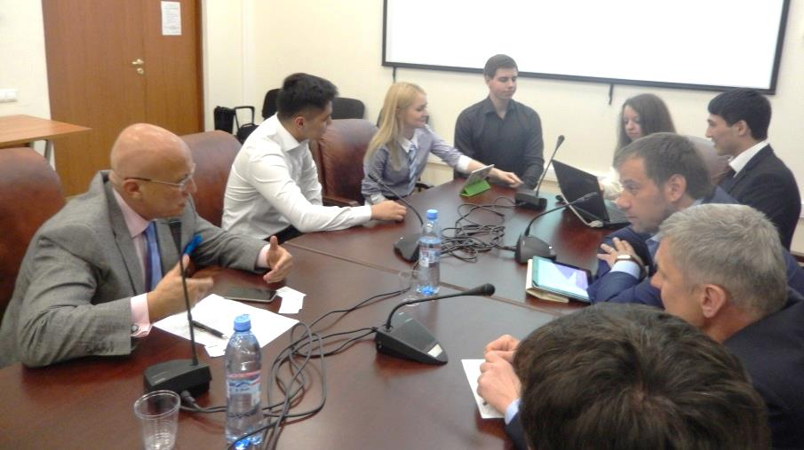
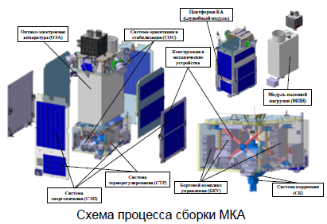
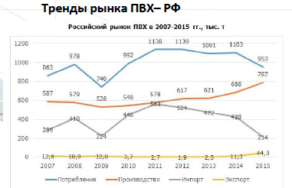
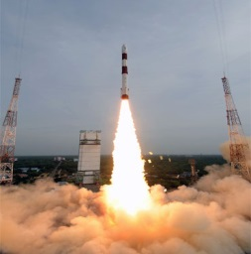
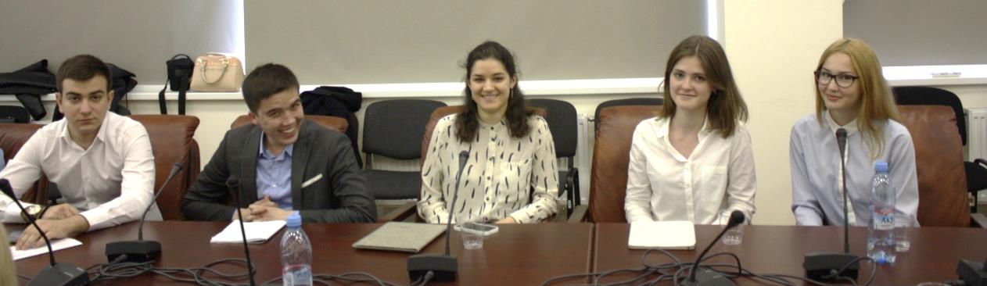
Проектная деятельность кафедры
На основе преподаваемых дисциплин кафедра ведет проектные, практические и научно-исследовательские работы в области организации и развития международного бизнеса с привлечением студентов к деятельности ведущих мировых компаний
Notes:
Фотки с защиты в зале Ученого

Slide 4
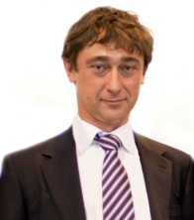
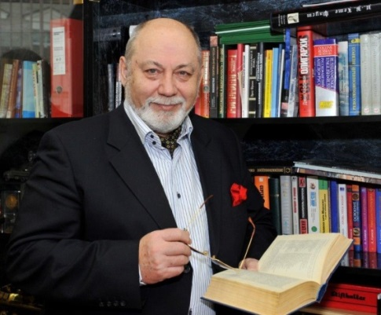
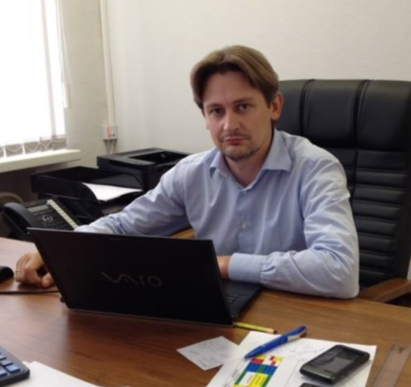
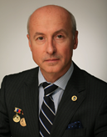
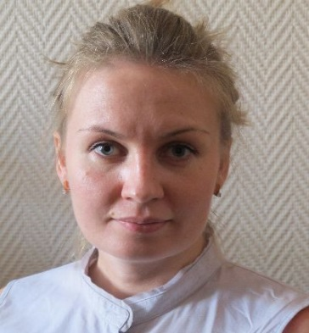
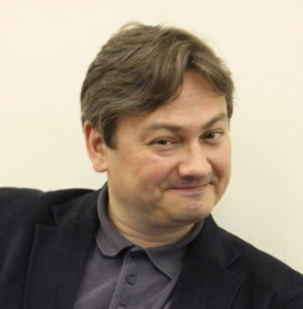
Профессорско-преподавательский состав
Подчуфаров
Андрей Юрьевич
Заведующий кафедрой, проф., д.т.н.,
Первый зам. генерального директора
ГП ВО «Автопромимпорт»
APodchufarov@hse.ru
Самойлов
Виктор Иванович
Профессор, д.соц.н., к.т.н.,
Ген. директор ГП ВО «Автопромимпорт»,
генерал-лейтенант в отставке
Vsamoilov@hse.ru;
Шилов
Максим Анатольевич
Доцент, к.э.н., к.т.н.,
Ген. директор ГК Материк,
АФК «Система»
MShilov@hse.ru
Рыбас
Александр Леонидович
Профессор, торговый представитель РФ в Республике Индия
arybas@hse.ru
Брундасова
Светлана Юрьевна
руководитель управления сводного бюджетирования ХК РТ
SBrundasova@hse.ru;
Сеньков
Роман Викторович
к.ф-м.н., руководитель департамента
АО «СКБ»
rsenkov@avtopromimport.ru

Slide 5
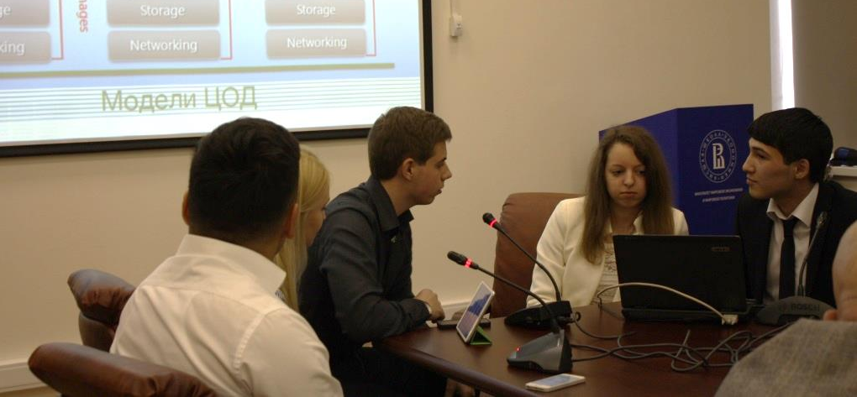
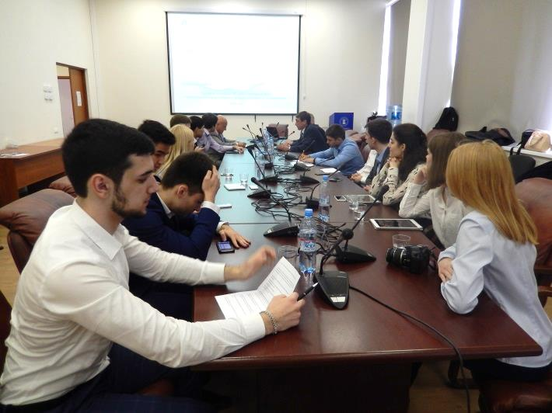
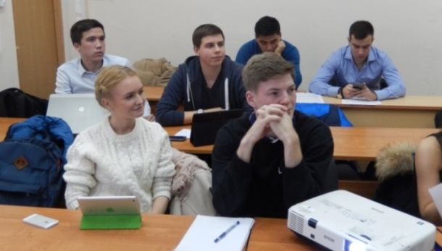
Цель проектной работы
Общая цель – сформировать у участников проектной работы навыки использования теоретических (научных) знаний для разработки и реализации практических решений в сфере бизнеса.
Прикладная цель – сформировать у слушателей компетенции, направленные на разработку и реализацию проектов на международном рынке и их поддержку со стороны органов государственной власти.

Slide 6






























Партнеры по проектным работам
Государственные институты
Банки
Компании

Slide 7
Разработка и реализация проектов на международном рынке
Сбор и анализ данных
Внешняя среда бизнеса
Структура бизнеса
Маркетинг
Производство
Персонал
Экономическое планирование
Финансовый анализ
Оценка рисков
Моделирование ключевых факторов эффективности бизнеса
Прикладная специализация
Предприятие 1
Предприятие 2

Slide 8
План проектной работы
1 этап
Работа в группах по специализациям – изучение теоретических положений по темам.
Применение приобретенных знаний к тестовому проекту.
Изложение освоенного материала и полученных результатов на итоговом занятии, коллективное обсуждение.
2 этап
Применение в рамках сводных групп полученных знаний к решению актуальных задач предприятий реального сектора.
Изложение освоенного материала и полученных результатов на итоговом занятии, коллективное обсуждение.

Slide 9
Подход к выставлению оценок
После каждого выступления другие подгруппы оценивают ее по пятибалльной системе. При этом, оценивая выступление в 5, 4, 3 балла, подгруппа отвечает на 3, 2, 1 вопрос соответственно по теме выступления. Неправильный ответ приводит к получению штрафного балла при расчете итоговой оценки подгруппы.
Суммарная оценка выступающей подгруппы корректируется с учетом количества ее членов, пересчета в 10-ти балльную систему, штрафных баллов за неправильно отвеченные вопросы и распределяется между участниками подгруппы самостоятельно.
В случае различия в оценке, преподаватели вправе скорректировать общую оценку подгруппы на 4 балла в плюс или минус и индивидуальную оценку на 2 балл в плюс или минус.

Slide 10




Темы этапа 3
Создание сборочно-испытательного комплекса по производству малых космических аппаратов космической системы дистанционного зондирования Земли «Алтай»
Развитие производства по получению химических соединений из природного газа по технологии S-MTO на базе АО «Каустик», г. Волгоград и совершенствование сбытовой инфраструктуры ГК на территории Индии и Китая
Совершенствование деятельности машино-строительного холдинга на ключевых рынках сбыта (Ближний и Средний Восток, Северная Африка, Латинская Америка, Южная и Юго-Восточная Азия)

Slide 11
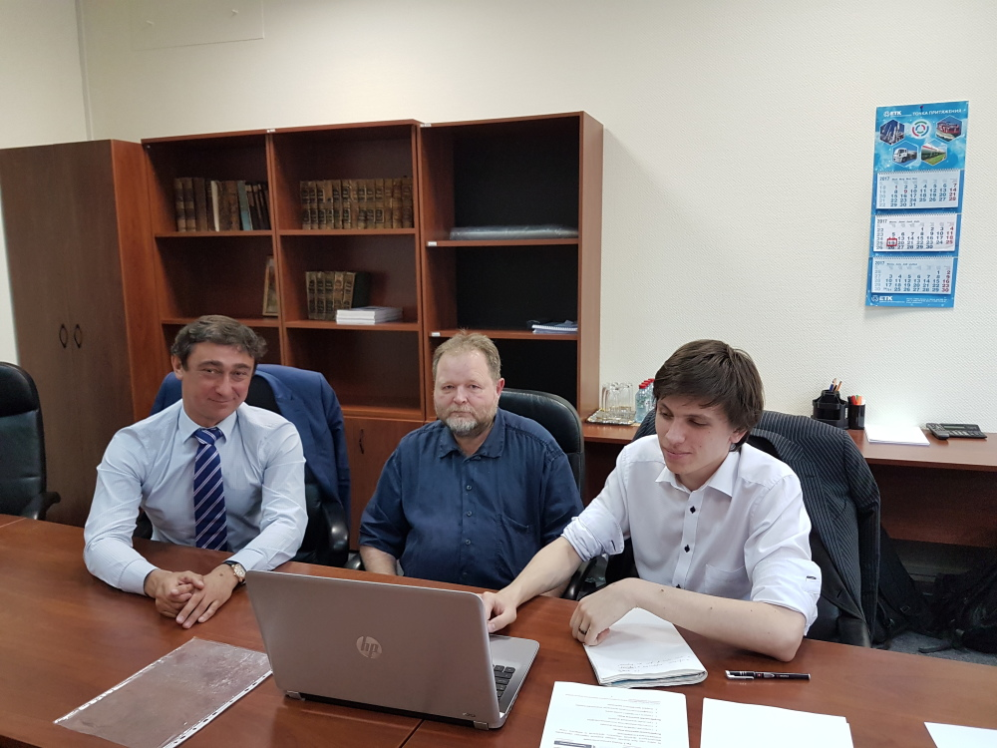
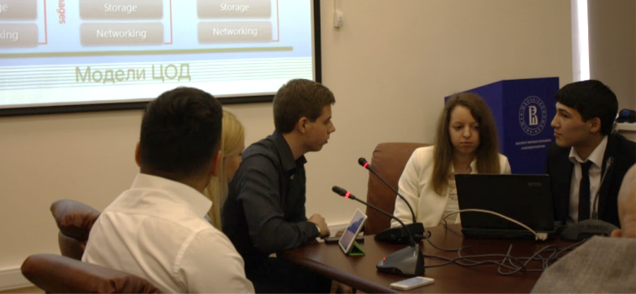
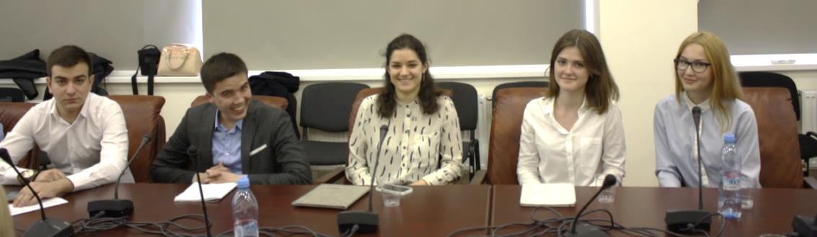
Защита проектной работы

Slide 12

Отзывы кураторов
«Команда участников проекта работала четко, слаженно и грамотно. Рекомендации и предложения учитывались, рассматривались и обсуждались новые идеи, направленные на достижение практического результата. В итоге был получен рабочий документ по исследованию заданной тематики, представляющий реальный интерес для бизнеса. Искренне желаю студентам и сотрудникам кафедры успехов и рассчитываю на дальнейшее развитие сотрудничества с нашим предприятием».
И. Гребешев
«Участники проекта продемонстрировали глубокое знание теории, владение практическими компетенциями, креативность идей, за что выражаем особую благодарность сотрудникам НИУ ВШЭ. Группа оперативно подготовила необходимые материалы, провела их анализ, сформулировала обоснованные выводы и представила в виде итогового отчета и презентации. Положительно оцениваем достигнутые результаты и желаем участникам дальнейших успехов в учебе и практической деятельности».
М. Шилов

Slide 13

Будем рады видеть вас на наших занятиях!

Slide 14


101000, Москва, ул. Мясницкая, д. 20
Телефон: +7 (495) 771-32-32
Факс: +7 (495) 628-79-31
E-mail: hse@hse.ru
www.hse.ru
20, Myasnitskaya street, Moscow, 101000, Russia
Phone: +7 (495) 771-32-32
Fax: +7 (495) 628-79-31
E-mail: hse@hse.ru
www.hse.ru
115054, Москва, Стремянный переулок, д. 11
Телефон/Факс: +7 (495) 269-03-07
E-mail: api@avtopromimport.ru
www.avtopromimport.ru
11, Stremyanniy side street, Moscow, 115054, Russia
Phone/Fax: +7 (495) 269-03-07
E-mail: api@avtopromimport.ru
www.avtopromimport.ru
Базовая кафедра ВО «Автопромимпорт»
«Международная конкурентоспособность»
we.hse.ru/avtopromimport avtopromimport@hse.ru

